Slide 1


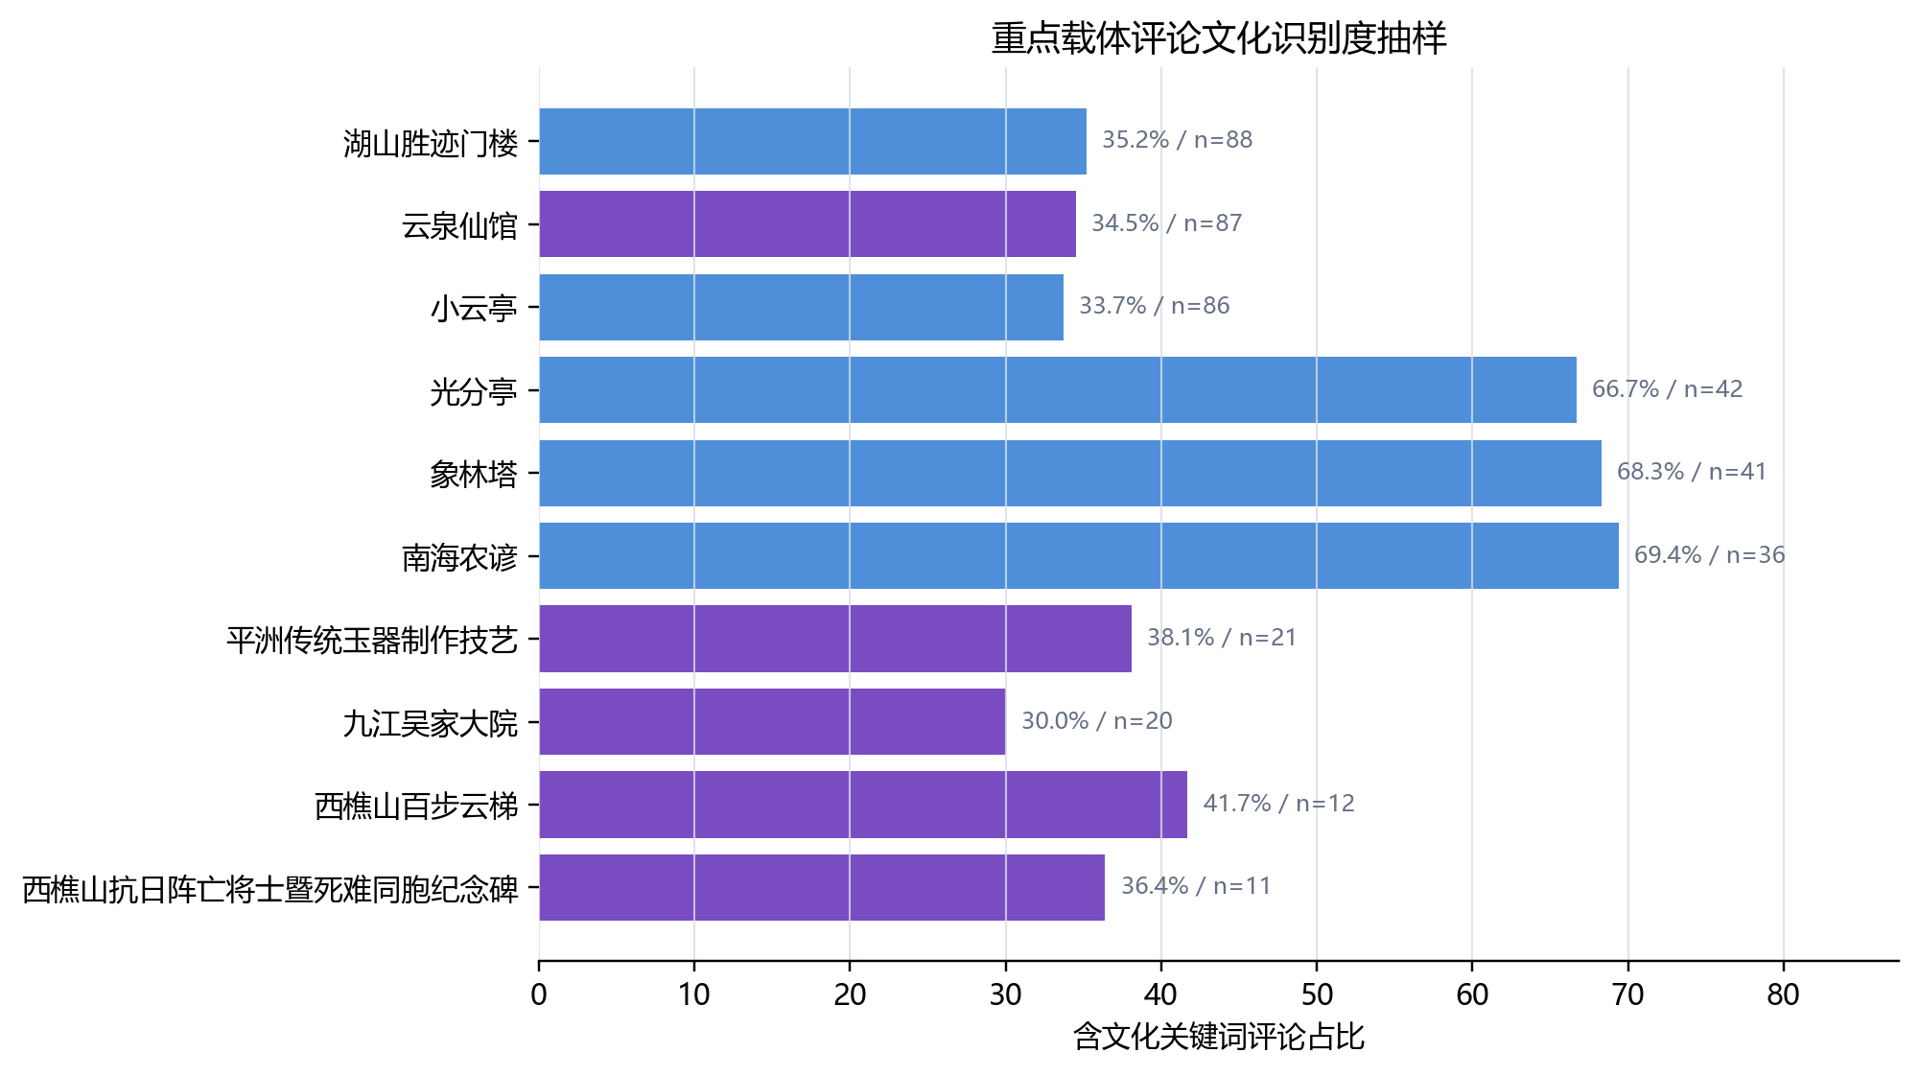
03 结果诊断与空间格局
评论复核：热度不等于文化识别
评论文本进一步验证：游客到达并不必然形成文化识别。部分重点载体已有较高文化关键词占比，但更多 POI 仍停留在一般游憩反馈。
117
严格匹配 POI
327
评论实体
481
关系
9
高识别
63
未形成明确文化识别
核心样本约 30%—40% 形成文化关键词识别，热度不能直接替代语义判断。
第 6.6.2 节、图 6.10、图 6.11
孟帅 · 本科毕业设计答辩
16

